Slide 1
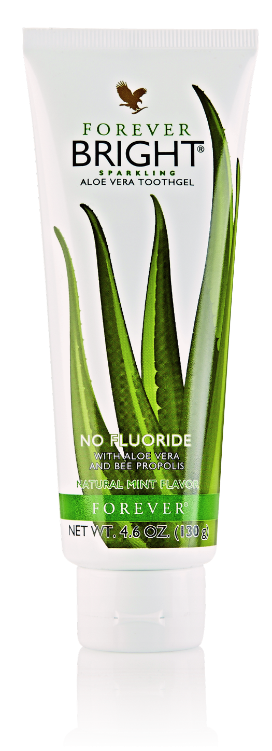
ФОРЕВЪР БРАЙТ
За блестяща усмивка

Slide 2

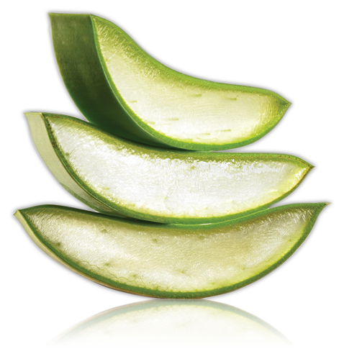
Добре ли се грижите за зъбите си?
Грижа за зъбите с алое вера
Известното благотворно действие
на алое вера се проявява и
при грижата за зъбите.
Отлични резултати
Добавянето на пчелен
прополис превръща гела
за зъби ФОРЕВЪР БРАЙТ
в средство за грижа за зъбите
от най-високо качество.

Slide 3

Грижа за зъбите с алое вера
Гелът за зъби ФОРЕВЪР БРАЙТ
щади и укрепва чувствителните и разранени венци, не уврежда емайла и възпрепятства образуването на
зъбен камък.
Освежаващият му ментов
аромат ще ви спечели
още при първото измиване.

Slide 4
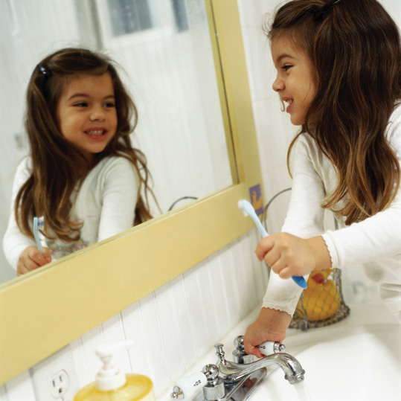
Предпазвайте
с ФОРЕВЪР БРАЙТ
Изключително благотворното действие на чистия гел от алое вера е значително подсилено
от пчелния прополис.
Във ФОРЕВЪР БРАЙТ
няма добавен флуор като средство за профилактика на кариесите или минерализиране при изграждането на зъбите.

Slide 5
Алое вера
ЗА ПО-ДОБРА ГРИЖА
За разлика от останалите пасти
или гелове за зъби ФОРЕВЪР БРАЙТ
не съдържа агресивно почистващи или абразивни частици, които при продължителна употреба могат да увредят повърхността на зъбите.

Slide 6
Кое е различно?
Гелът за зъби ФОРЕВЪР БРАЙТ
съдържа чист, стабилизиран гел
от алое вера.
В него се съдържат редица растителни, натурални ензимни комплекси с разграждащо белтъците действие, които осигуряват отличен
почистващ ефект.

Slide 7
Кое е различно?
Гелът от алое вера също има и редица предимства, свързани със зъбната и устната хигиена:
ФОРЕВЪР БРАЙТ съдържа
водноразтворим силиций
като филмообразуващо
вещество, което предпазва
повърхността на зъбите.
Гелът от алое вера
подпомага противовъзпа-
лителните процеси.

Slide 8
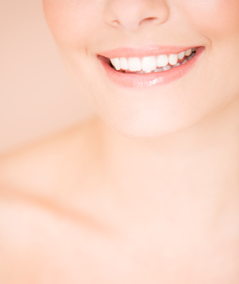
Много неща са различни!
Гелът за зъби ФОРЕВЪР БРАЙТ допринася и за възстановяване на устната флора.
Един „отличен“ продукт
В САЩ “Форевър брайт” бе избран и отличен от реномираното издателство РИЙДЪРС ДАЙДЖЕСТ за
„Хигиенен продукт на годината“.

Slide 9
Форевър брайт
ЗА БЛЕСТЯЩА УСМИВКА
Гелът за зъби ФОРЕВЪР БРАЙТ намалява образуването на зъбен камък и потъмняването на емайла.
Почиства нежно на базата на ензимни комплекси.
Не съдържа флуор, избелващи и абразивни съставки.
Съдържа чисто алое вера
и пчелен прополис.

Slide 10
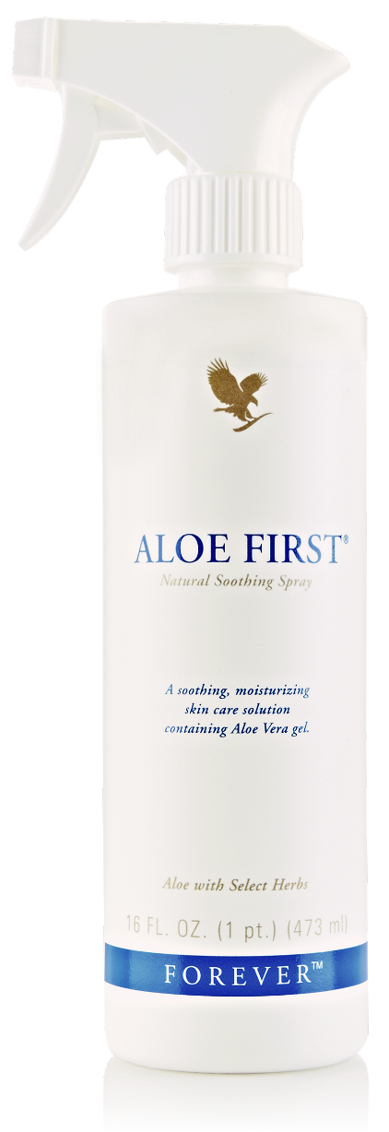
Още за хигиената на устата
АЛОЕ ФЪРСТ
Чист гел от алое вера с екстракти от невен, бял равнец, мащерка, лайка, глухарче, евкалипт, пасифлора, градински чай, джинджифил, пореч, сандалово дърво и прополис.
Успокоява кожа и лигавици.

Slide 11
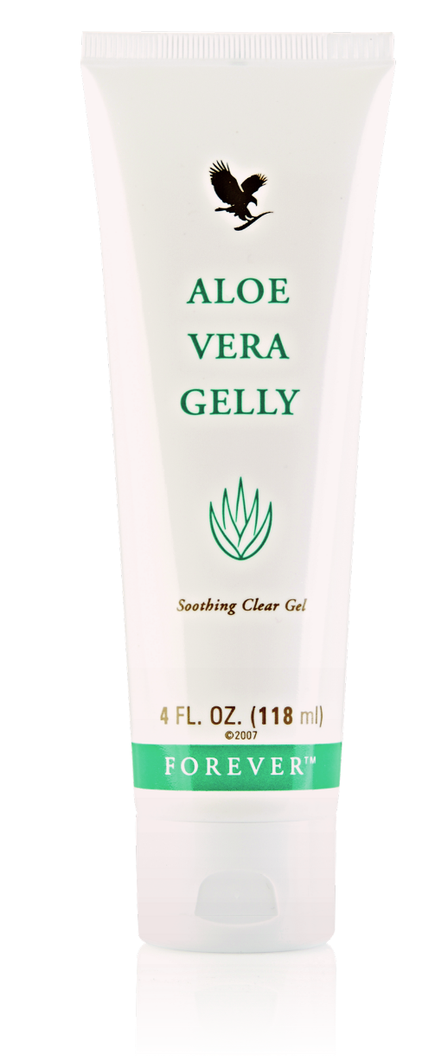
Още за хигиената на устата
АЛОЕ ВЕРА ГЕЛ
Гелът от сърцевината на листата на алое вера „в тубичка” с всички характерни свойства на алое вера.
Чудесен за масаж на венците.

Slide 12

Започнете свежо деня си
За поддържане на ежедневна хигиена на устата препоръчваме след употребата на ФОРЕВЪР БРАЙТ да изплаквате устата си с хладка вода,
в която сте добавили 20 мл
АЛОЕ ФЪРСТ (две до три впръсквания).
Като допълнение можете да масажирате венците си с
АЛОЕ ВЕРА ГЕЛ.

Slide 13
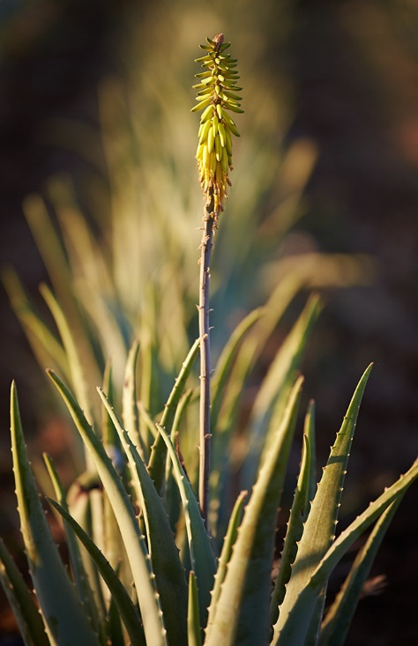
За блестяща усмивка
„Царицата на лековитите растения“ – алое вера подпомага и се грижи за тялото ни, както никое друго растение.
Растението и благотворното му действие върху здравето е познато на хората от хилядолетия. То е ценено като символ на непреходност и красота.
Днес алое вера е една от най-популярните съставки в хранителни добавки и козметични продукти.

Slide 14
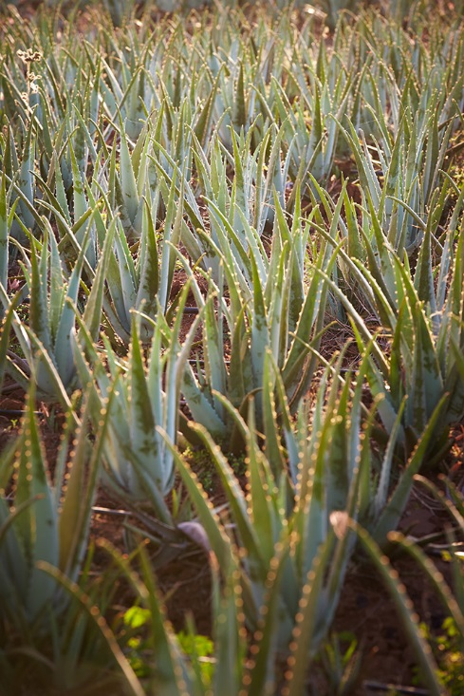
Алое вера от ФОРЕВЪР
В алоето откриваме над 200 ценни съставки, които повлияват положително нашия организъм.
Пустинното растение съдържа 99% вода и затова служи като превъзходен източник на влага.
Истински ценните съставки на алоето се съдържат в останалия 1% и само те се използват от ФОРЕВЪР при производството на продукти.

Slide 15
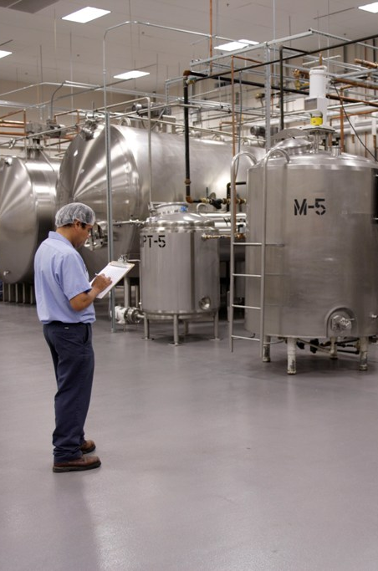
Алое вера от ФОРЕВЪР
Стабилизираният гел от алое вера на ФОРЕВЪР е един от най-добрите, които можете да намерите на пазара.
Не съдържа пестициди, не е пастьоризиран. Не е замразяван, изсушаван или обработван с висока температура.
Дългогодишните познания, комбинирани с най-новите научни открития, извеждат всеки продукт
на ФОРЕВЪР на челни позиции.

Slide 16
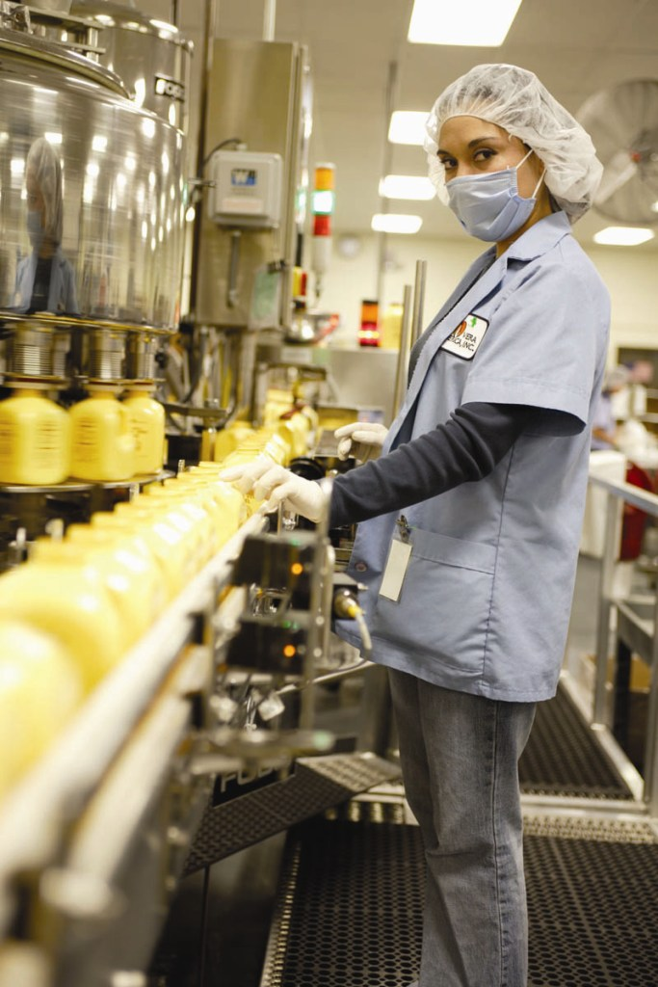
Алое вера от ФОРЕВЪР
Компаниите от семейството на ФОРЕВЪР са най-големият производител и разпространител на продукти от алое вера в света.
Изделията са с много високо качество, подчертават изключителните свойства на алоето и се комбинират в цялостна програма за здраве и красота.

Slide 17

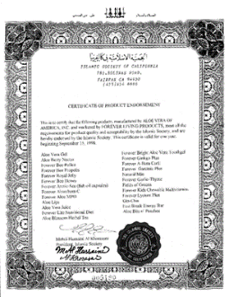



Алое вера
от ФОРЕВЪР
Нашите продукти от алое вера са първите, изпълнили строгите изисквания на Международния научен съвет за алое. Те носят одобрителния му печат като потвърждение от независим източник за тяхната чистота и качество. Сред останалите сертификати, които притежават, са Кашер, Халал и Ислямски одобрителен печат. Никой от продуктите на ФОРЕВЪР не се изпитва върху животни.

Slide 18
За блестяща усмивка!
АЛОЕ ВЕРА –
с любов към вашето здраве

